Slide 1







Slide 2

Felsőfokú tanulmányok, ahogy a legtöbben gondolnak rá…
Előadások, szemináriumok, laborok
Vizsgák, beadandók, zh-k
Szakmai gyakorlat
Zárómunka, diplomamunka, védés
A TE UTAD!

Slide 3

Felsőfokú tanulmányok, amilyenné tehető…
Előadások, szemináriumok, laborok
Önkéntes munkák
Vizsgák, beadandók, zh-k
Fél év vagy egy év tanulás külföldön
Szakmai gyakorlat
Külföldi munkatapasztalat
Nyelvtanulás külföldön
Zárómunka, diplomamunka, védés
A TE UTAD!

Slide 4

Milyen formái vannak?
Részképzés
1 vagy 2 félév egy külföldi egyetemen
Szakmai gyakorlat
munkavégzés külföldön,
a képzéshez kapcsolódóan
Rövid tanulmányút
A TE UTAD!

Slide 5


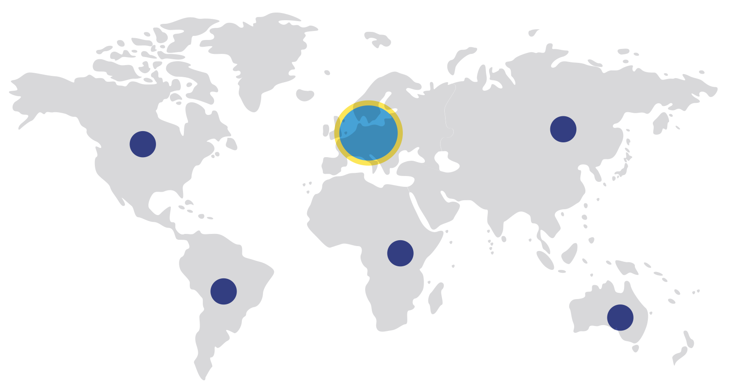

Hova mehetek?
Európába
Európán kívül
Az ösztöndíjprogramtól függően
A TE UTAD!
Notes:
Ne a nyári egyetemekkel kezdődjön + legyen szó a tanulmányokról (másik dia?)

Slide 6

Elég lesz-e az ösztöndíj?
Változó összegek, több helyen
van lehetőség kiegészítő támogatásra is
  Hátrányos helyzetű hallgatóként – széles jogosultsági kör számára elérhető! (pl. tandíjat fizető, esti vagy levelezős, dolgozó hallgatók)
  Tartósan beteg vagy fogyatékos hallgatóként
Az itthoni juttatásokra is jogosult leszel (ösztöndíj, stb.)
Itthoni megélhetési költségek!
A TE UTAD!
Notes:
Van ahol euróban, van ahol forintban kapja a hallgató

Slide 7

Mit várhatsz tőle?
Készségek, képességek fejlődése
Nyelvtudás
Szakmai tudás
Kapcsolatok
A TE UTAD!

Slide 8

Milyen kompetenciákat fejleszt a mobilitás?
Reális önértékelés
Nyelvtudás
Problémamegoldó készség
Más kultúrák megismerése
Friss tudás
Nyitottság
Nemzetköziség
Önbizalom
Céltudatosság
Kíváncsiság
A TE UTAD!

Slide 9

Mi kell a pályázáshoz?
Önéletrajz
  PRO TIPP: Próbáld ki az ingyenesen elérhető Europass portált, ahol könnyedén létrehozhatod az egyedi pályázati anyagot! >> europass.eu
Motivációs levél vagy tanulmányi terv
Nyelvtudás – nyelvvizsga
Ajánlólevél, ajánlás
Fogadólevél
Tanulmányi eredmények igazolása
Önkéntes vagy közéleti munka igazolása
A TE UTAD!
Notes:
Az ösztöndíj típusa ill. az intézmény szabja meg a kért dokumentumok listáját.

Slide 10


Erasmus+
– Már Európán kívül is!
Hova és mennyi időre?
Akár 12 hónapra
  Képzési ciklusonként 12 hónap áll a
  hallgatók rendelkezésére (BA, MA, Phd)
  Akár rövid mobilitásra is utazhatsz
  (5-30 nap)
Már Európán kívüli célországba is
  A világ bármelyik országába lehetséges
  Pontos információkért fordulj a küldő intézményedhez!
A TE UTAD!

Slide 11
Erasmus+
Milyen mobilitásra?
Tanulmányok egy külföldi egyetemen (2-12 hónap)
Szakmai gyakorlat* külföldi vállalkozásnál, szervezetnél
(2-12 hónapig)
A szakmai gyakorlat frissen diplomát szerzett hallgatóként a végzést követő egy évben is teljesíthető, még aktív hallgatóként benyújtott pályázat esetében.
További információk
A TE UTAD!

Slide 12
Erasmus+
Blended mobilitások
Minden mobilitási típus
megvalósítható fizikai és virtuális mobilitás elegyeként
Blended Intensive Programme
(BIP)
  5-30 napos fizikai mobilitás+ virtuális rész
  Rövid tematikus képzések
  Érdeklődj az intézményednél a lehetőségekről!
A TE UTAD!

Slide 13
Erasmus+
– Megnövelt támogatás!
Kiegészítő támogatások
Esélyegyenlőségi támogatás
  Még több hallgató számára elérhető!
  Kibővített jogosultsági kategóriák
  Megnövelt támogatás
  havi 250 €, a Erasmus+ ösztöndíjon felül!
Fogyatékkal élő vagy tartósan beteg hallgatók kiegészítő támogatása
További információk
A TE UTAD!

Slide 14


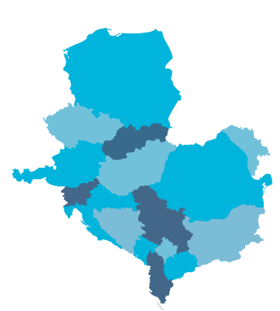
CEEPUS
Mi az a CEEPUS?
Közép-európai egyetemek közötti hálózatok
Hova lehet menni?
Közép-Európa 15 országába
Mit lehet csinálni?
cserefélév
szakdolgozathoz szükséges anyaggyűjtés (1-2 hónap)
További információk
A TE UTAD!

Slide 15

Államközi ösztöndíjak
– A világ közel 60 országába
Mik azok az Államközi ösztöndíjak?
két állam közös megegyezésén alapuló ösztöndíjprogram
Mit lehet csinálni?
teljes- és részképzés
nyári egyetem
rövid és hosszú tanulmányutak
Fontos tudni!
a fogadóintézményt a hallgató választja ki
évente egy alkalommal lehet jelentkezni a Tempus
Közalapítvány pályázati határidejének megfelelően
További információk
A TE UTAD!

Slide 16

Hol és mikor kezdjem?
Nemzetközi iroda,
nemzetközi koordinátor
HÖK = Hallgatói Önkormányzat
Oktatók
Tájékoztató napok
Mentorság
A TE UTAD!

Slide 17








        Tudj meg még többet
        a külföldi ösztöndíjlehetőségekről!
        Kövess minket a közösségi médiában is!
Részletes információk az
intézmény nemzetközi irodájában
A TE UTAD!

